Slide 1

数据挖掘组 中期考核答辩
答辩人：欧智昕
QG STUDIO

Slide 2
目录
1
2
3
算法介绍
遇到问题
结果分析

Slide 3
kNN近邻
顾名思义，kNN近邻算法就是以“谁离我最近”作为主要的判断依据
影响kNN算法效果的因素
距离的计算方法
K的选取
距离的加权方式
训练集与测试集的比例
训练集中数据的分布均匀度
kNN不同于大部分算法，它的训练是“懒惰训练”，就是即训即算，不需要训练时间。
优点：精度高
缺点：计算复杂度高，占用空间大，比较依赖训练集

Slide 4
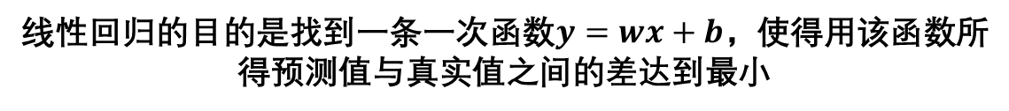
多元线性回归
线性回归的目的是找到一条一次函数$y=wx+b$，使得用该函数所得预测值与真实值之间的差达到最小
而多元线性回归是找这样一条函数$y=ω_{1}x_{1}+w_{2}x_{2}+…+ω_{n}x_{n}+b$
求解w与b的方法
最小二乘法
梯度下降法
能找到最佳的w和b，就能找到拟合度最好的回归方程
优点：能够用简单的函数关系做出较好的预测，步骤简单只需求w和b
缺点：拟合精度低，拟合的函数关系单一，不一定能很好反应数据的分布情况

Slide 5
kNN近邻中遇到的问题：在修改了距离的加权方式后，发现在测试集上的错误率和修改前的模型一致，没有改善
原因：后面发现数据集的分布比较均匀，因此距离的加权对算法的改善效果不明显
遇到的问题
多元线性回归中遇到的问题：在梯度下降算法中，对含矩阵的损失函数的求导不会；不清楚如何设置学习率、阈值和最大循环次数使算法性能达到最优
解决方法：对于求导，复习了一下线性代数，然后百度求助搞会了；学习率、阈值以及最大循环次数的设置纯凭感觉，试多几次，然后根据运行时间和所得误差进行评估来决定他们的最佳组合

Slide 6

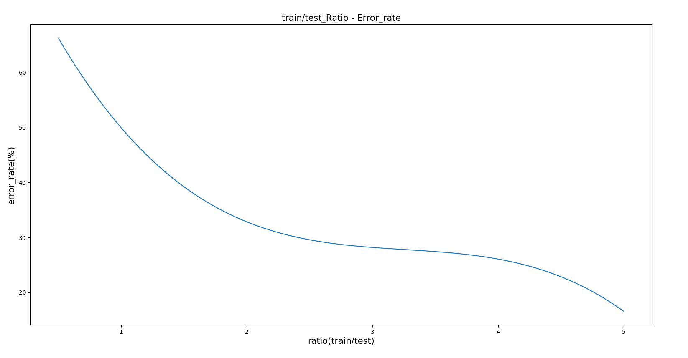
kNN近邻
算法结果分析
训练集与测试集比例和错误率的关系图

Slide 7
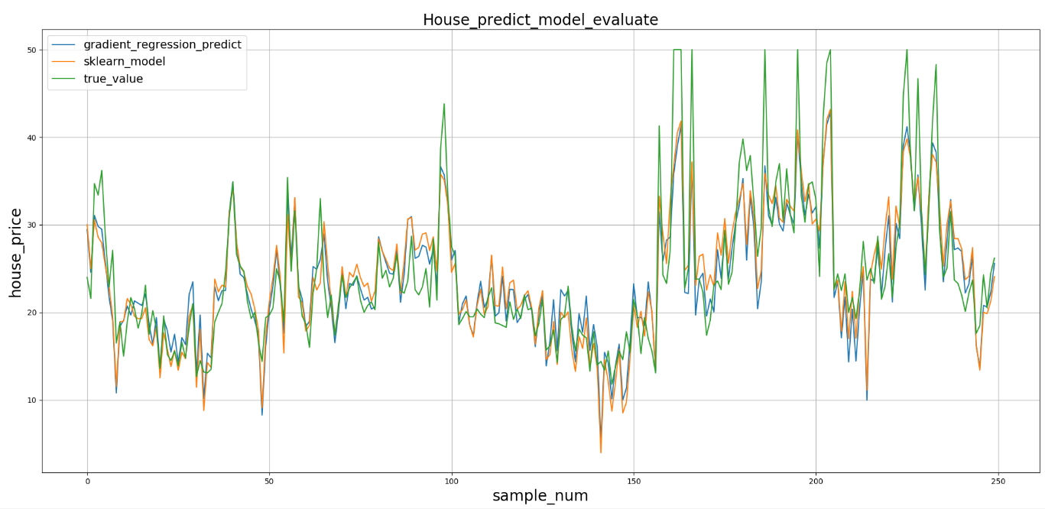
多元线性回归
算法结果分析

Slide 8
多元线性回归
最小二乘法与梯度下降法所得回归方程比较

Slide 9
感谢师兄师姐们的耐心聆听
No Quest , No Gain

